Slide 1


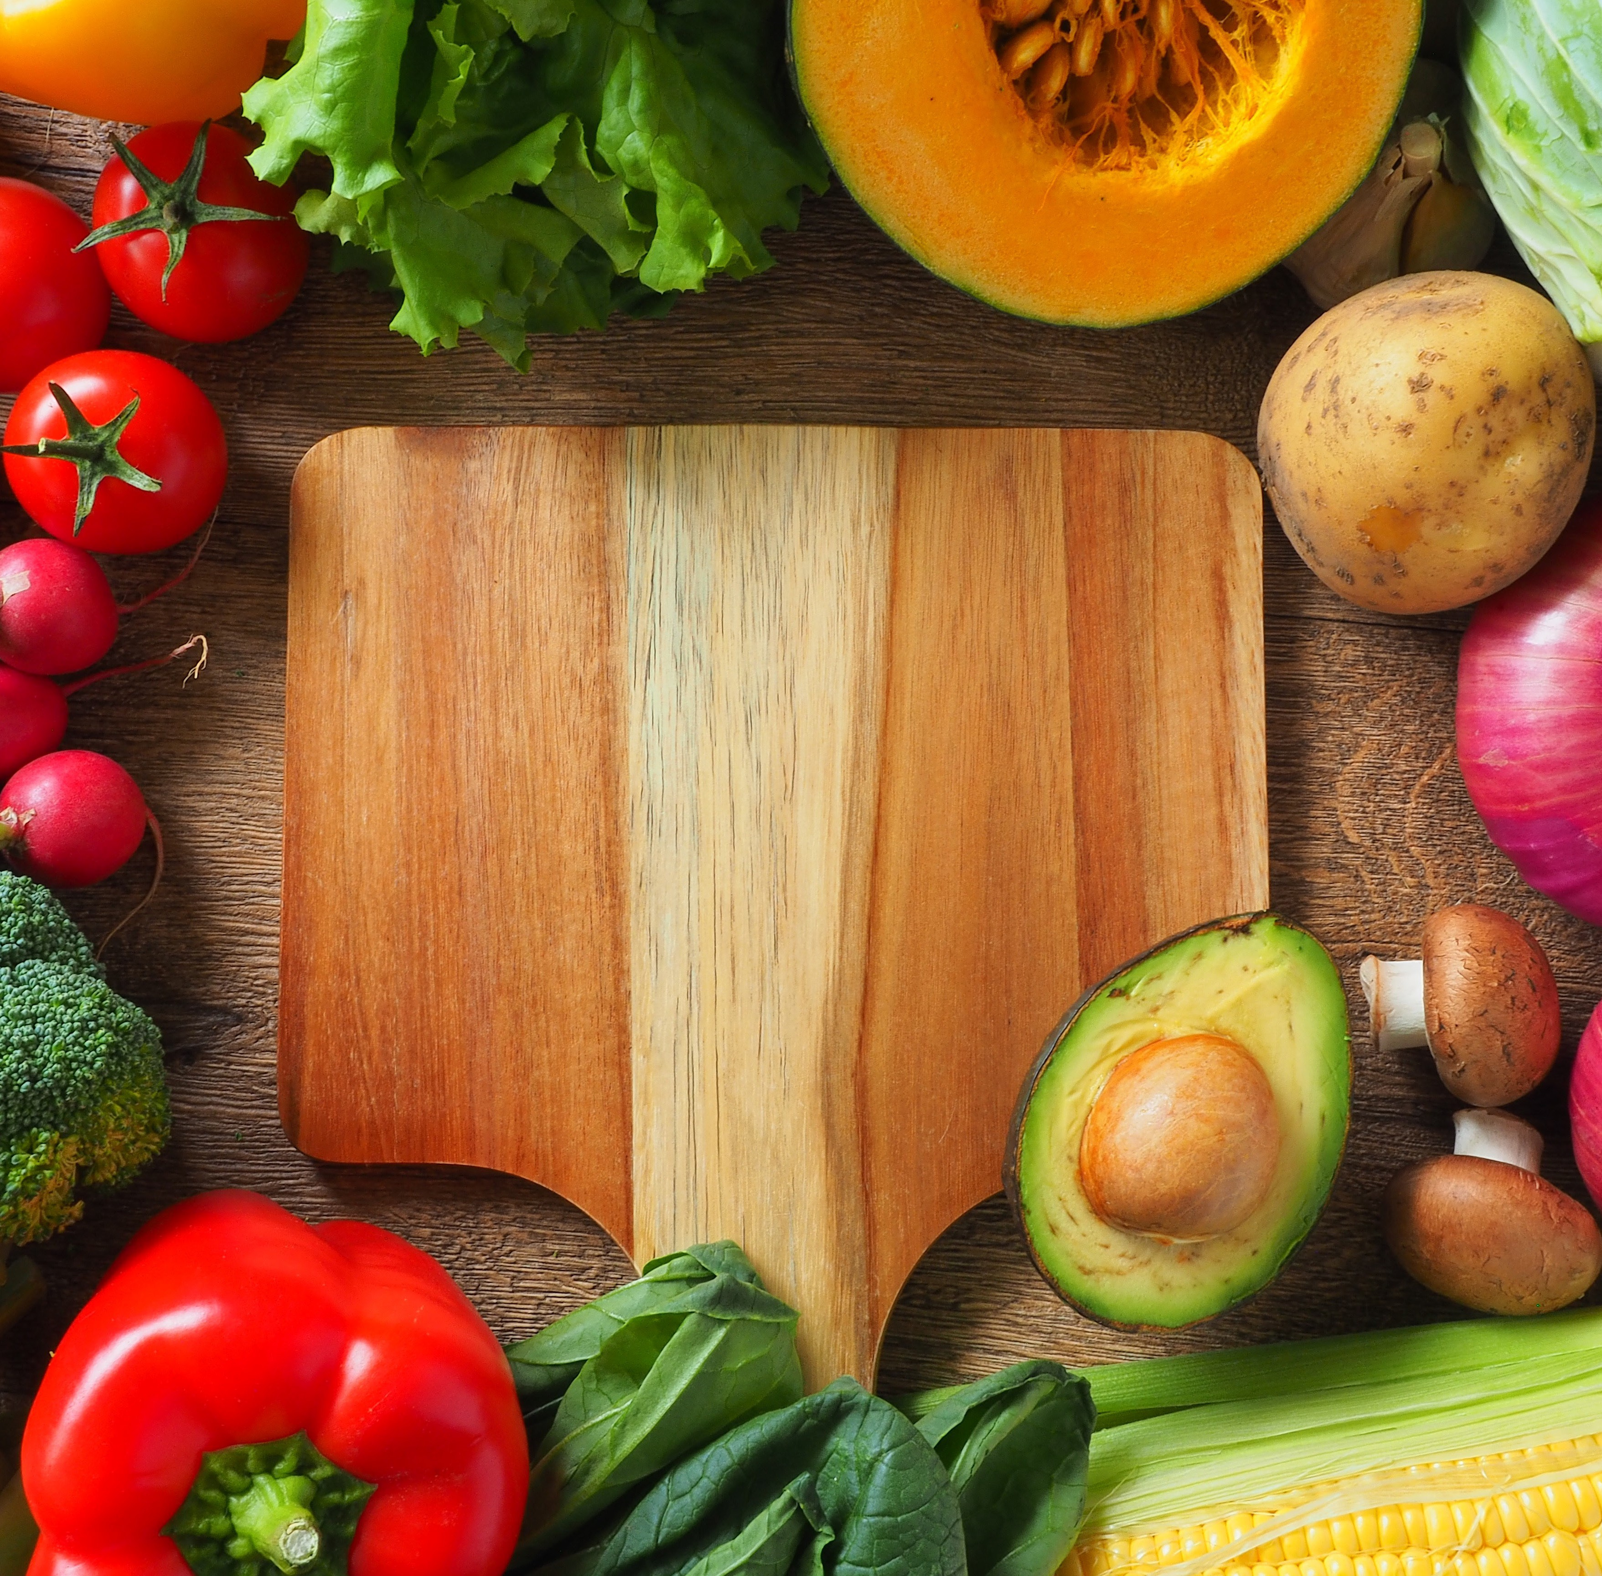














昨日の食べ残し量

